Slide 1
Videosamtal FaceTime
Funk-IT Lyftet
2 juli 2021

Slide 2
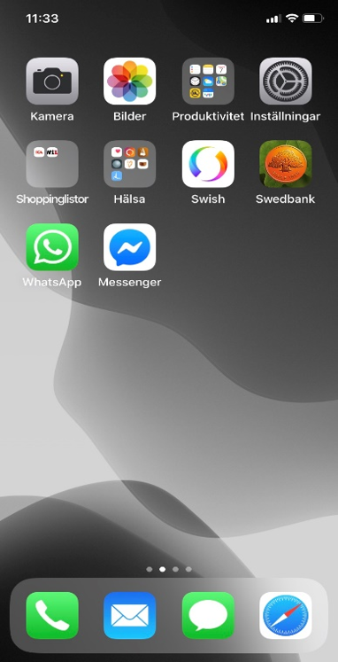
Information
Om du har en iPhone eller iPad kan du ringa ett videosamtal med dina vänner.
Det går inte att ha ett videosamtal via FaceTime med någon som har en Android telefon.
Klicka på appen för telefonsamtal.

Slide 3
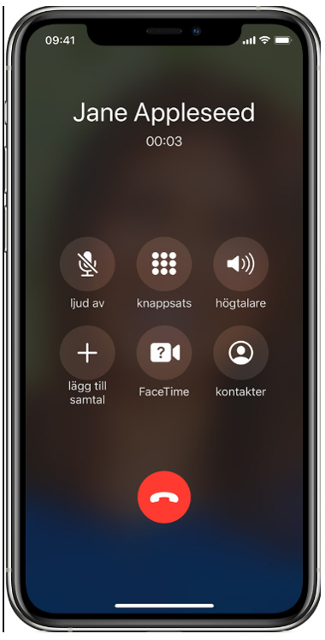
Ringa
Välj den vän du vill ringa till och tryck på namnet för att ringa.
För att starta videosamtalet trycker du på symbolen för FaceTime.

Slide 4
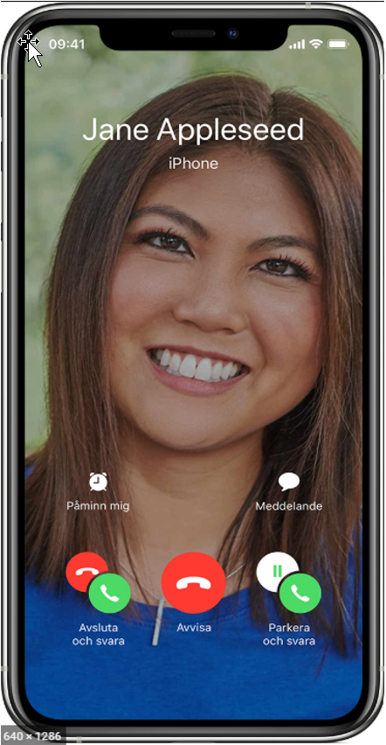
Samtal
När din vän svarar är videosamtalet igång.
Ha det så trevligt!

Slide 5
Funk-IT Lyftet är ett samarbete mellan:
Post- och Telestyrelsen
Uppsala kommun, Omsorgsförvaltningen, Socialpsykiatrin och Arbete och bostad
TIF- Träffpunkternas intresseförening
Brukarrådet- Arbete och bostad
Funk-IT lyftets hemsida

